Slide 1
Les méthodes de travail

Slide 2
Méthodes de travail « classiques »
Ces méthodes sont rigides,
A partir des années 90, un grand taux d'échec a été observé sur des projets utilisant ces méthodes (environ 70%)
3 facteurs :
Projet à réaliser
Délai
Budget

Slide 3
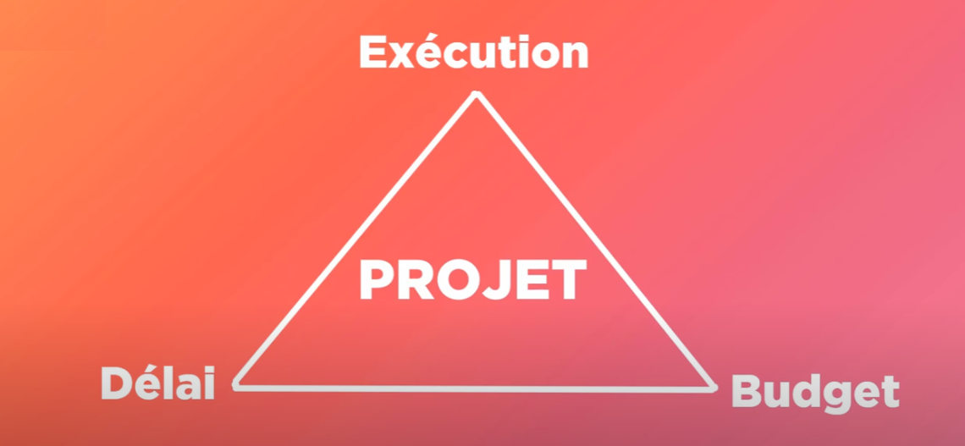

Slide 4
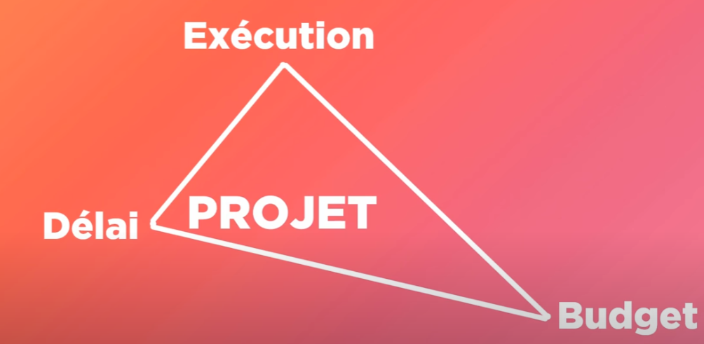
En cas de changement
Impact sur les autres facteurs
L’équipe de projet doit refaire valider tout son travail

Slide 5
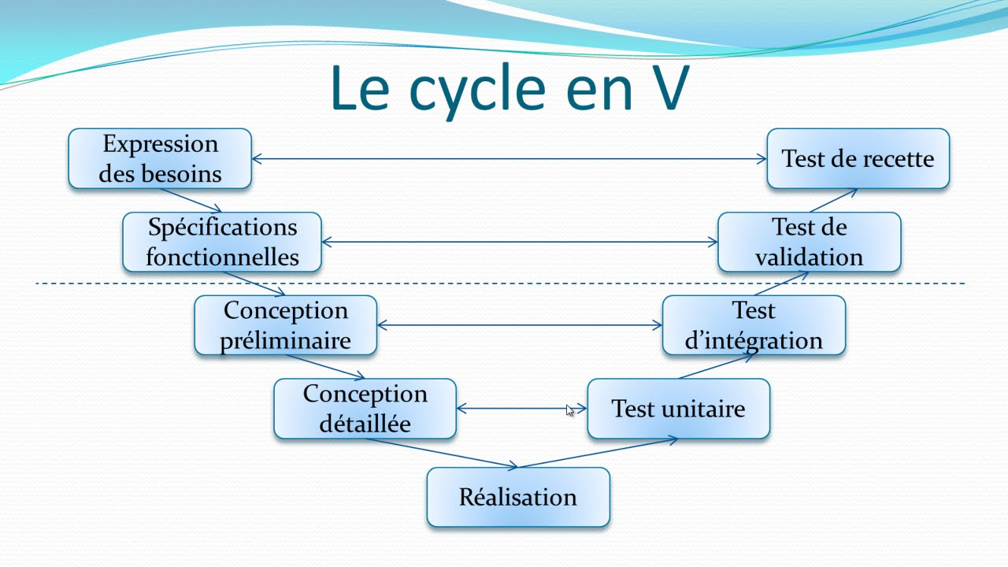
Le cycle en V est un modèle d'organisation des activités d'un projet qui se caractérise par un flux d'activité descendant qui détaille le produit jusqu'à sa réalisation, et un flux ascendant, qui assemble le produit en vérifiant sa qualité

Slide 6
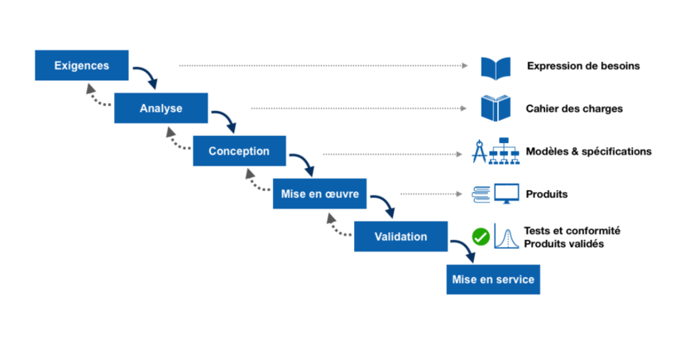
Modèle en cascade
Le modèle en cascade, ou « waterfall » en anglais, est une organisation des activités d'un projet sous forme de phases linéaires et séquentielles, où chaque phase correspond à une spécialisation des tâches et dépend des résultats de la phase précédente

Slide 7
La méthode Agile C'est un outil qui contient plusieurs méthodologies, concepts et pratiques dédié à la gestion de projet Elle tient son nom du Manifeste Agile, c'est sur ce document que sont inscrits les principes sur lesquelles reposent la méthode Agile

Slide 8
La méthode Agile
C'est un outil qui contient plusieurs méthodologies, concepts et pratiques dédiés à la gestion de projet. Elle tient son nom du Manifeste Agile, c'est sur ce document que sont inscrits les principes sur lesquelles repose la méthode Agile.

Slide 9
La méthodologie Agile
Agile est une approche itérative et incrémentale du développement logiciel qui privilégie :
- la collaboration
- la flexibilité
- la livraison continue de petites portions de logiciels fonctionnels.
Les principes Agile sont définis dans le Manifeste Agile, qui met l'accent sur :
les individus et les interactions
les logiciels opérationnels
la collaboration avec le client
la réponse au changement

Slide 10
SCRUM est un cadre de travail Agile populaire utilisé pour gérer le développement de produits complexes.
Il fournit des rôles définis (Product Owner, Scrum Master, Équipe de Développement), des événements (Sprints, Réunion de Planification de Sprint, Daily Scrum, Revue de Sprint, Rétrospective de Sprint) et des artefacts (Product Backlog, Sprint Backlog, Increment) pour structurer et faciliter le processus de développement.
SCRUM applique les principes Agile en permettant des cycles de travail courts et réguliers (sprints), une rétroaction fréquente, une amélioration continue et une collaboration étroite entre les membres de l'équipe et les parties prenantes.

Slide 11
Les rôles

Slide 12

L’équipe
Développeur
Testeur
Designer
Et tout autre métier nécessaire à la réalisation du projet …

Slide 13

Product Owner
Définit les spécifications fonctionnelles
Établit la liste des priorités à développer
Valide les fonctionnalités
Gère et développement le projet

Slide 14

Scrum Master
Est le garant du respect des processus SCRUM
Assure une bonne communication entre l’équipe
Pilote l’équipe de développement

Slide 15
User Story
Décrire l’expérience utilisateur en utilisant le langage, le vocabulaire et la terminologie de l’usager
Une user story suit généralement un format standard qui inclut trois éléments principaux :
Qui : Identifie l'utilisateur ou le rôle.
Quoi : Décrit la capacité ou la fonctionnalité souhaitée.
Pourquoi : Explique la raison ou la valeur ajoutée de cette fonctionnalité.
En tant que [rôle], je veux [fonctionnalité], afin de [valeur ou bénéfice].

Slide 16
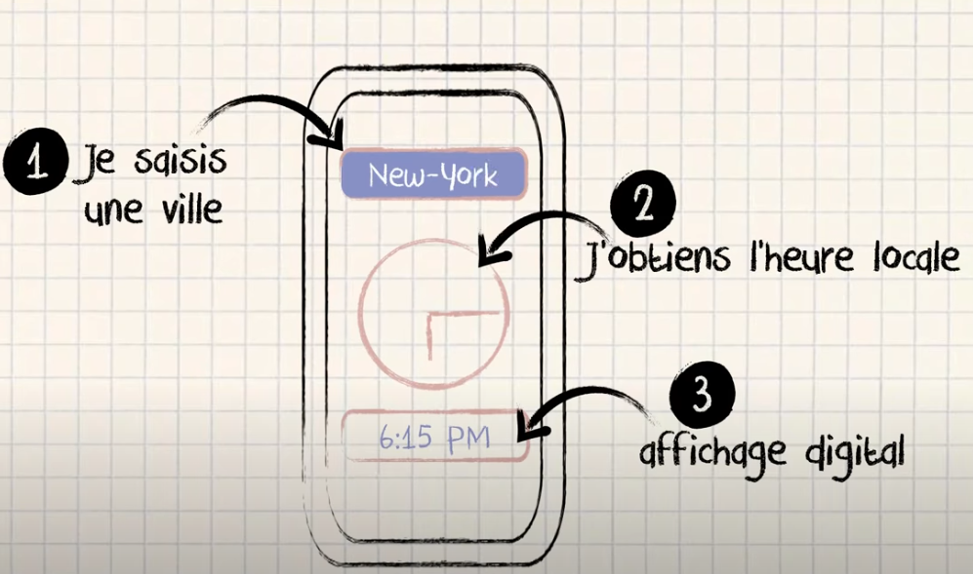
Exemple : Appli fuseau horaire
En tant qu’utilisateur, je veux pouvoir saisir une ville afin de connaître l’heure locale

Slide 17
De la User Story, va émaner des exigences Elles seront hiérarchisées avec le client dans : PRODUCT BACKLOG

Slide 18
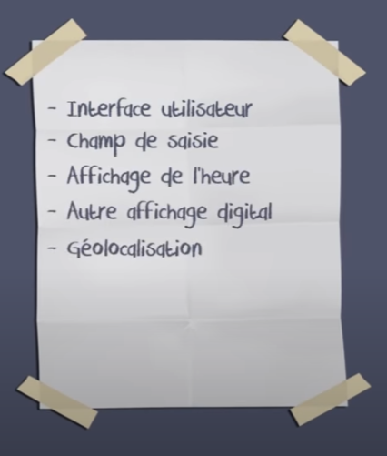
Product Backlog
Carnet de commande pour le produit
C’est ce qu’il faut faire pour réaliser la User Story
Va constamment évoluer pour refléter les nouveaux besoins.

Slide 19
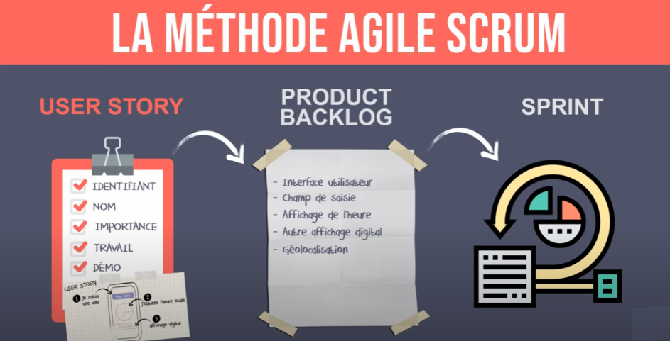

Slide 20
Une fois d’accord sur la User Story et les exigences (Product Backlog), on peut commencer à réaliser le projet. Il sera découpé en plusieurs itérations qu’on nomme des sprints

Slide 21
Sprint
Un sprint commence par une réunion de planification dénommé :
Sprint Planning Meeting
Récupérer les éléments prioritaires du Product Backlog qui seront développés dans les sprints
Un sprint dure entre 2 et 4 semaines,
Un sprint est composé :
Développement
Contrôle qualité (test)
Livraison
L’ensemble des sprint cumulé s’appelle SPRINT BACKLOG

Slide 22
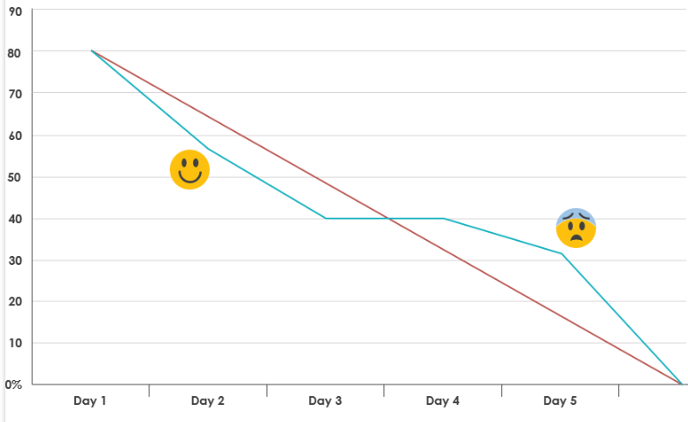
Sprint
Durant les sprint, il y a des mêlés, organisés chaque jour, Réunion de 15 minutes environ en début de journée,
Elles permettent à l’équipe de mesurer l’avancement du projet et de s’assurer la qualité des livrables et du respect des délais
Le Scrum Master, c’est-à-dire la personne qui est garante du respect de la méthodologie Scrum tient un BURN DOWN CHART (graphique qui décrit l’évolution du projet)

Slide 23
Sprint
Chaque membre de l’équipe doit pouvoir exprimer et expliquer 3 choses rapidement :
Ce qu’il a fait la veille et les éventuels problèmes rencontrés
Ce qu’il va faire pendant la journée
S’il rencontre des difficultés pour continuer son travail
Le but est d’identifier et de communiquer les éventuels problèmes mais pas de les résoudre pendant la séance
A la fin de la séance, le Scrum Master aura mis à jour le BURN DOWN CHART et déléguer les problèmes identifiés.

Slide 24
Sprint
A la fin du sprint, un autre meeting sera organisé : SPRINT MEETING REVIEW
Il s’agit de présenter la solution aux clients sous forme de démonstrations et d’avoir son retour
Les éventuelles améliorations suggérées et les problèmes rencontrés seront alors ventilés dans le Product Backlog et priorisés ensuite dans des sprints
Ce cadre méthodologique est conçu sur des cycles de développement court durant lesquelles on s’adapte constamment tout en maintenant l’utilisateur au centre
Les progrès sont aussi très visible que ce soit sur le BURN DOWN CHART ou sous forme de démonstrations lors d’un SPRINT MEETING REVIEW

Slide 25
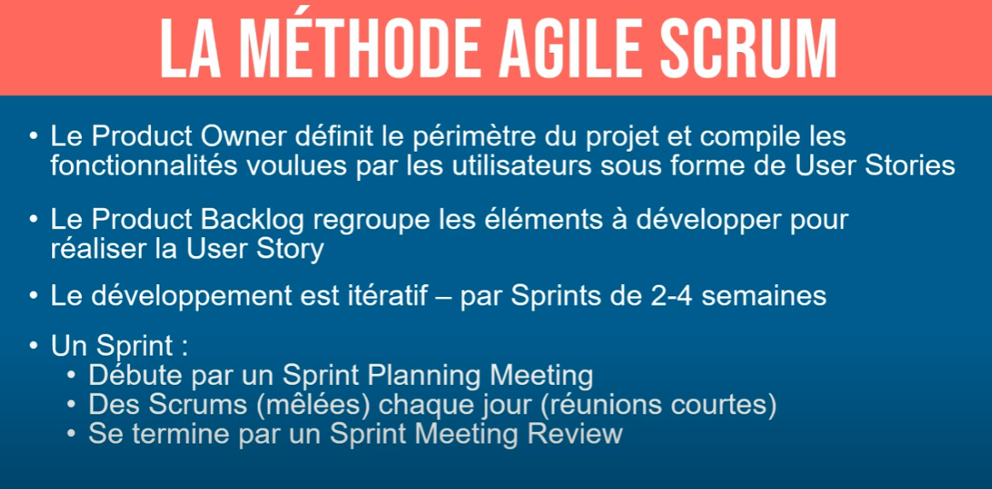

Slide 26
Les outils de gestion
Jira
Trello
Asana…

